Slide 1

ÜDVÖZLÖK MINDENKIT!
Fehér László Péter
Php fejlesztő.
Elérhető vagyok a prooktatasflp@gmail.com email címen.

Slide 2
PHP programozás 3./13 alkalom

Slide 3
Rendszer tömbök a PHP nyelvben
1
$_GET, $_POST, $_FILES, $_SERVER

Slide 4
Rendszer tömbök a PHP nyelvben
A kéréseket és a küldéseket a szerver felé kezelni kell, ezekhez használja a PHP a rendszertömböket.
Információkat szeretnénk kapni a kliensről $_SERVER tömb.
POST, GET információk , $_GET, $_POST tömb

Slide 5
Rendszer tömbök
A programnyelvben valahogy el kell érnünk a kéréseket. Ezeket mindenhol elérhető asszociatív tömbökön keresztül lehet a PHP nyelvben megtenni.
$_GET
A get kérések vannak ebben a tömbben.
$_POST
A post –al küldött adatokat találjuk meg benne.
$_REQUEST
A get és a post adatokat együtt tartalmazó tömb.
$_FILES
A feltöltött file-okat lehet ezen keresztül kezelni.
$_SESSION
Szerver oldalon tárolt adatok. Védettebb, mint a cookies. A session addig él, ameddig a böngésző nyitva van, illetve, ameddig nem érvénytelenítjük.
$_COOKIES
Kliens oldalon tárolt adatok.

Slide 6
POST és GET információk
FIGYELEM: az így érkező adatoknak nincs típusa, minden stringként érkezik. HA javascriptben megoldottak típus kezelést, az csak felhasználói élmény(adatbeviteli könnyítés)! Szerver oldalon mindent újra ellenőrizni kell!
GET
Jellemzően a címsorban beírt cím és az utána lévő kulcs érték párok.
index.php?q=valami&u=tim
Az első kulcs érték pár kérdőjel után van a többi határoló jele az & jel.
POST
A böngésző a submit metódusával küldi a szerver felé az adatokat. Jellemzően kulcs érték párok

Slide 7
File feltöltés
FIGYELEM: minden feltöltött file potenciális támadás! Idézet egy hackertől: „érdekes lenne olyan jpg file-t készíteni, ami egy vágás után futattható PHP –t tartalmaz”.
$_FILES
A böngészőből feltöltött file adatait tartalmazza.
File típusa, eredeti neve, a szerveren hol található, a file mérete
Feltölthető file-ok száma és méret korlátja a php.ini –fileban van rögzítve.

Slide 8
File feltöltés böngészőből a web -szerver felé, PHP kezelésben
HTML
form tag
form tag encode attribútumának beállítása: multipart/form-data
input tag type attribútuma file
PHP
$_FILES tömb
$_FILES tömb tmp_name kulcsa által mutatott helyen van a file és azon a néven, amit ez az érték mutat.
$_FILES tömb name kulcsa a file eredeti nevét tartalmazza
file pontos típusáról infó nincs!!! kiterjesztés alapján van információ!

Slide 9
File-ok kezelése
PHP –ban is van file másolás, törlés, mozgatás
File mérete, létrejöttének dátuma
Könyvtár/Mappa létrehozása, törlése, másolása

Slide 10
File-okat kezelő függvények
copy, delete, file_exists, chmod (linux szerinti jogosultságokat állít)
disk_free_space, disk_total_space,
is_dir, is_readable, is_writeable,
mkdir, rmdir,

Slide 11
File-ok tartalmának kezelése
File-hoz megnyitás (belső erőforrás azonosítóhoz rendelés)
fopen()
file()
File-ból olvasás, File-ba írás
fwrite()
fputs()
fread()
File bezárása (elengedése, nem használjuk többet)
fclose()

Slide 12
JSON szöveg/file kezelése PHP-ban
JSON file https://www.json.org/
PHP asszociatív tömb →JSON file , JSON file → asszociatív tömb
json_encode(asszociatív tömb) → JSON szöveg
json_decode( JSON szöveg) → asszociatív tömb
szabványos szövegfile-ként menthető

Slide 13
Kép kezelés PHP-nyelvben GD, ImageMagick könyvtár
„GD”
PHP-ban alapértelmezet-ten ott van.
képvágás, átméretezés
formátumok közötti váltás
függvények
ImageMagick
alap funkciói ua. mint a GD-nek
Újabb lehetőség
Nagyobb funkcionalitás
Jobb kép minőség
osztály metódusokkal

Slide 14
PHP GD eszköztára
Méret információk
imagesx()
imagesy()
getimagesize()
Vágás
imagecrop()
imagecropauto()
imagegetclip()
Kép típusok kezelése
imagecreatefromgif()
imagecreatefromjpeg()
imagecreatefrompng()
imagecreatefromwbmp()
imagecreatefromwebp()
imagecreatefromxbm()
imagecreatefromxpm()
imagewbmp() - jpeg2wbmp()
imagewebp() - png2wbmp()
imagexbm()

Slide 15
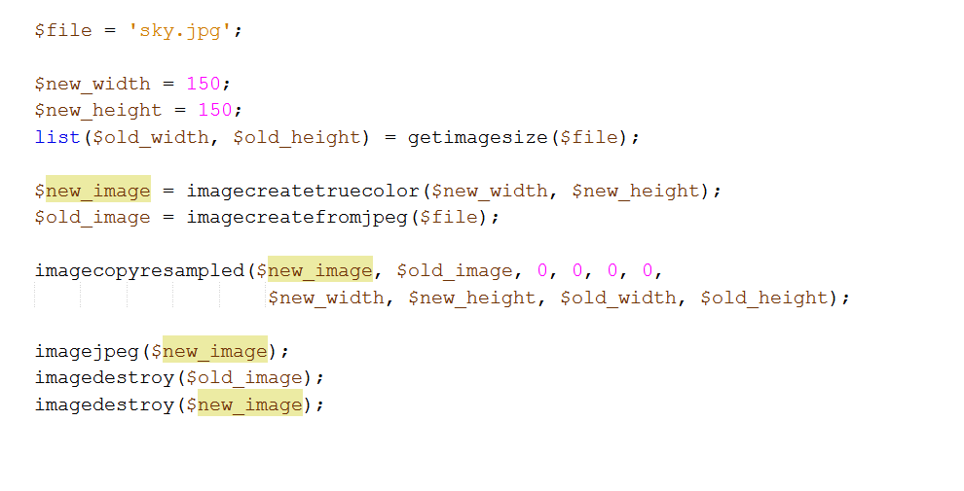
Thumbnail / bélyegkép készítése

Slide 16
Miről volt szó
Rendszertömbök a PHP nyelvben
3-5
File-ok feltöltése
7-8
File-ok kezelése
9-11
JSON file kezelése
12.
Képek kezelése
13-15.

Slide 17
Köszönöm a figyelmet
Kérdések?
Levélben megkereshet:
prooktatasflp@gmail.com
https://github.com/laszlofeher/php

